Slide 1
Современные формы взаимодействия МДОУ «Детский сад комбинированного вида № 8 п.Дубовое» с семьями воспитанников в условиях реализации ФГОС ДО
Комнатная Ю.С.
Старший воспитатель

Slide 2
Важным направлением деятельности воспитателя в детском саду на современном этапе, в соответствии с требованиями ФГОС ДО, является тесное взаимодействие с родителями воспитанников. Работа с семьей должна учитывать современные подходы к проблеме педагогической компетентности родителей и направлена на ее повышение.

Slide 3
Семья – это малая социальная группа , члены которой связаны общностью быта, взаимной моральной ответственностью, взаимопомощью.
Базовые условия для полноценного человеческого развития может создать только семья.
Семья – это своеобразная "экспериментальная лаборатория" человеческих отношений
Семья - посредник между индивидом и обществом.

Slide 4
Задачи взаимодействия с семьями:
Установление контакта с родителями для близкого знакомства с особенностями семейного воспитания и активизация их в жизни детского сада.
Внедрение новых форм работы с семьёй, как фактора позитивного развития ребёнка.
Помочь родителям устранить недопонимание эмоциональных потребностей сферы ребёнка через совместную игровую творческую познавательную деятельность.
Сотрудничество детского сада с родителями воспитанников в решении задач образовательной программы по организации игровой, творческой, конструктивной и трудовой деятельности детей.

Slide 5
Современная
российская семья
УВЕЛИЧЕНИЕ:
семьи, прошедшие через развод
неполные семьи
доля повторных браков
число родителей-одиночек
число внебрачных детей
количество одиноких людей
доля бездетных семей
СОКРАЩЕНИЕ:
количество детей в семье
число многопоколенных семей

Slide 6
Типы семей
Благополучные семьи
- общие интересы и потребности
- отношения строятся на уважении друг к другу
- творческий подход к семейному воспитанию
Формально-благополучные семьи
внешнее благополучие
Неблагополучные семьи
- отсутствие семейных традиций
воспитание не принимается
как родительская обязанность

Slide 7
Сотрудничество
семьи и ДОУ заключается
В установлении доверительных отношений
между родителями и педагогами
В совместном решении проблем общения
с ребенком в семье и социуме
В открытии перед родителями неизвестных сторон и знаний о собственном ребенке
В обеспечении успешности ребенка
к дальнейшему обучению

Slide 8
Консультация
Беседа с родителями
День открытых дверей
Родительское собрание
Родительские вечера
Родительский тренинг
Дискуссия
ФОРМЫ РАБОТЫ
С РОДИТЕЛЯМИ
«День семьи»
«День здоровья»
Конкурсы
Выставки
Почта доверия
Папки-передвижки

Slide 9
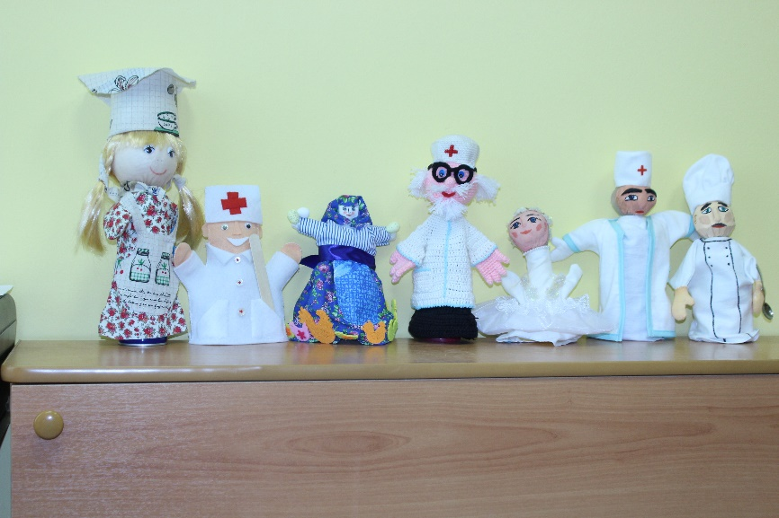
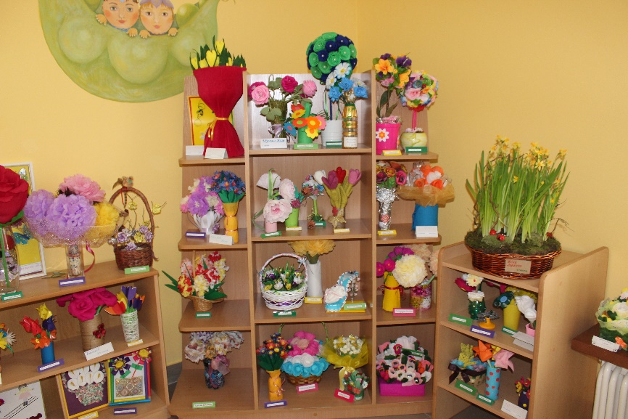
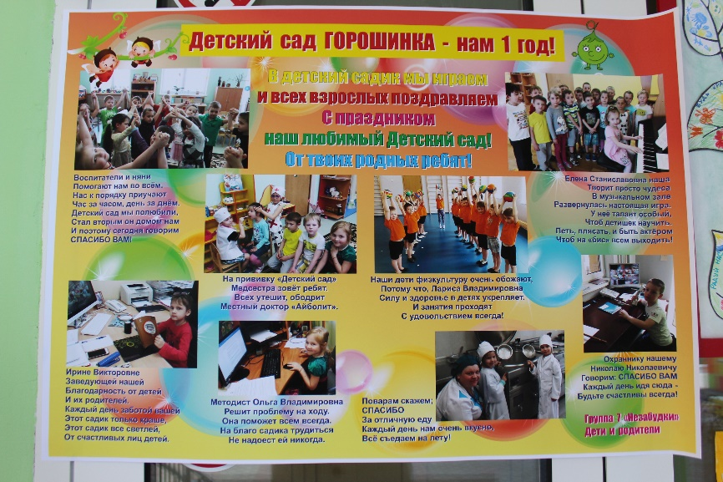
Участие в творческих конкурсах и выставках

Slide 10
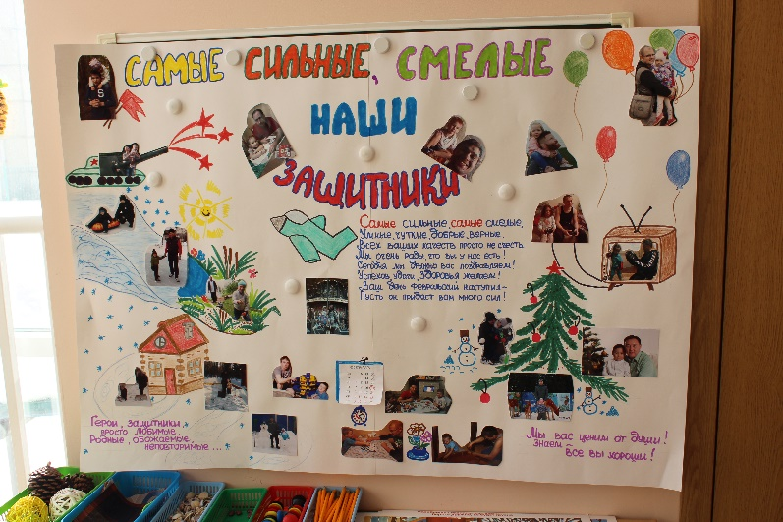
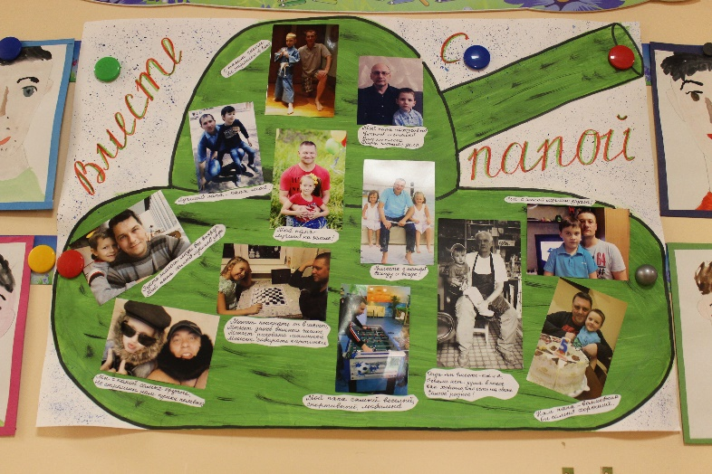
Cовместный выпуск газет

Slide 11
Результаты совместной деятельности:
у родителей –сформировались доверительные, партнерские отношения с детьми и педагогами;
активизировалась деятельность родителей в жизни ребенка в дошкольном учреждении;
родители стали больше участвовать в различных акциях, открывающих детям любящих, творческих, родителей.

Slide 12
Наша сегодняшняя семья
Мама
Папа
Позитивное отношение к миру
Личный пример
Здоровый образ жизни
Совместная деятельность
«Цензура» и дозировка информации
Системность и единство требований
Толерантность и коммуникативность

Slide 13
Успехов нам всем!
Выход

